Slide 1
세이버메트릭스

Slide 2
목차
목표 진술
사용 언어
기능 설명
일정표

Slide 3
1. 목표진술
현대 야구에서는 기록이 선수 생활에 영향을 많이 미친다. 따라서 어떤 선수이기를 판단하기 위해선 기록들을 통해서 나타나고 이러한 기록들을 토대로 선수의 가치를 많이 평가가 된다.
또한 실질적으로 경기에서 나온 경기 기록과 함께 그런 기록들을 토대로 나오는 다른 다양한 값들을 세이버메트릭스라 부른다.
이런 세이버메트릭스는 현대 야구에서 선수의 가치를 이전의 기록들 보다 더 확실하게 선수를 판단하는 중요한 자료가 되었다.

Slide 4
1. 목표진술
하지만 이러한 기록들을 선수 개인의 기록만 보더라도 많은 양의 자료가 된다. 따라서 이런 자료를 효과적으로 계산과 함께 관리를 하기 위해서 이번 프로젝트를 기획
프로젝트 목표:
세이버 매트릭스를 구현하여 선수의 기록들을 손쉽게 계산을 한 뒤 나온 자료들은 데이터베이스 혹은 엑셀을 통해서 사용자가 자료 관리를 좀 더 쉽게 할 수 있도록 프로그램 구현

Slide 5
2. 사용 언어
자바 스크립트(리엑트)
클라이언트에게 다양한 기능을 제공을 해줄 수 있는 페이지를 자바스크립트로 구현을 함으로써 사용하기 편하게 구현을 한다.
자바
자바는 서버을 구현함으로 선수의 기록들을 보관 및 세이버매트릭스를 이용해 나온 값들을 보관 및 사용자가 열람/활용을 가능하게 함

Slide 6
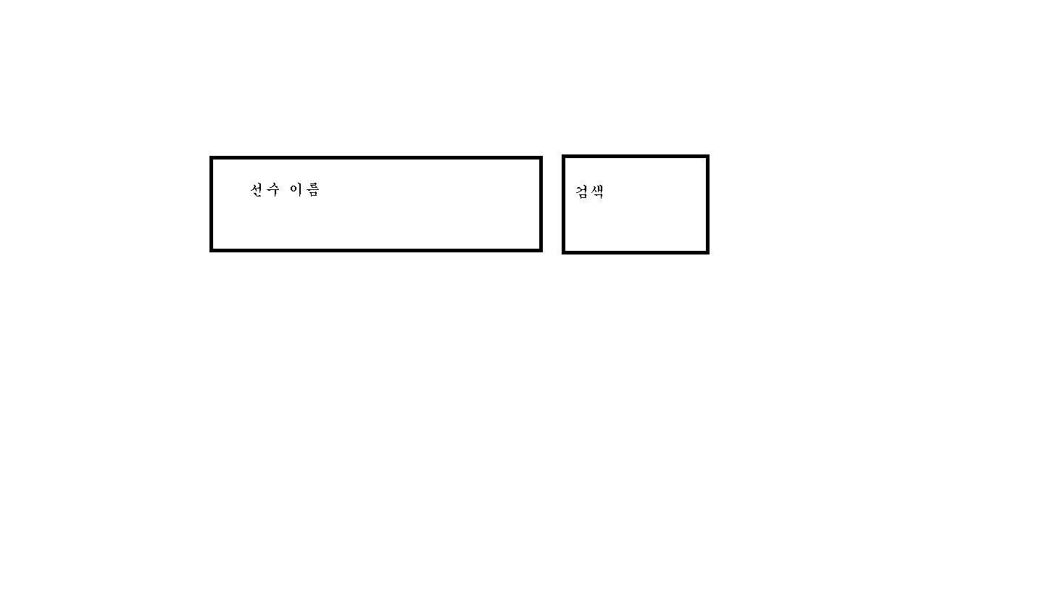
3. 기능설명
사용자 화면
가장 먼저 선수이름을 검색 할
수 있게 함
그런 다음 검색을 하면 그 선
수에 대한 정보들을 표현을 하
게 함.

Slide 7
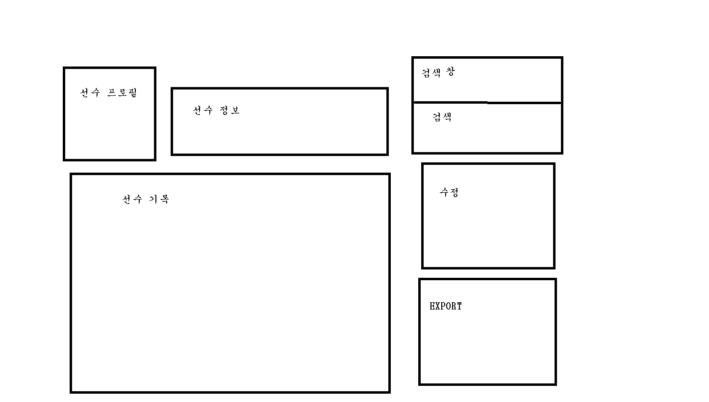
3. 기능설명
사용자 화면
선수 프로필에는 선수 사진이
선수 정보에는 선수 피지컬, 구속등등 선수의 정보들과 최근 경기 성적을 나오게 표시
선수 기록에는 한 게임의 선수의 기록들이 나타남
검색창은 다른 선수 검색할때 필요
수정을 클릭을 한다면 선수의 정보들을 수정을 할 수 있는 기능을 추가를 함
Exprot는 외부 파일(엑셀)로 선수 정보와 선수 기록을 하나의 엑셀파일로 만듦

Slide 8
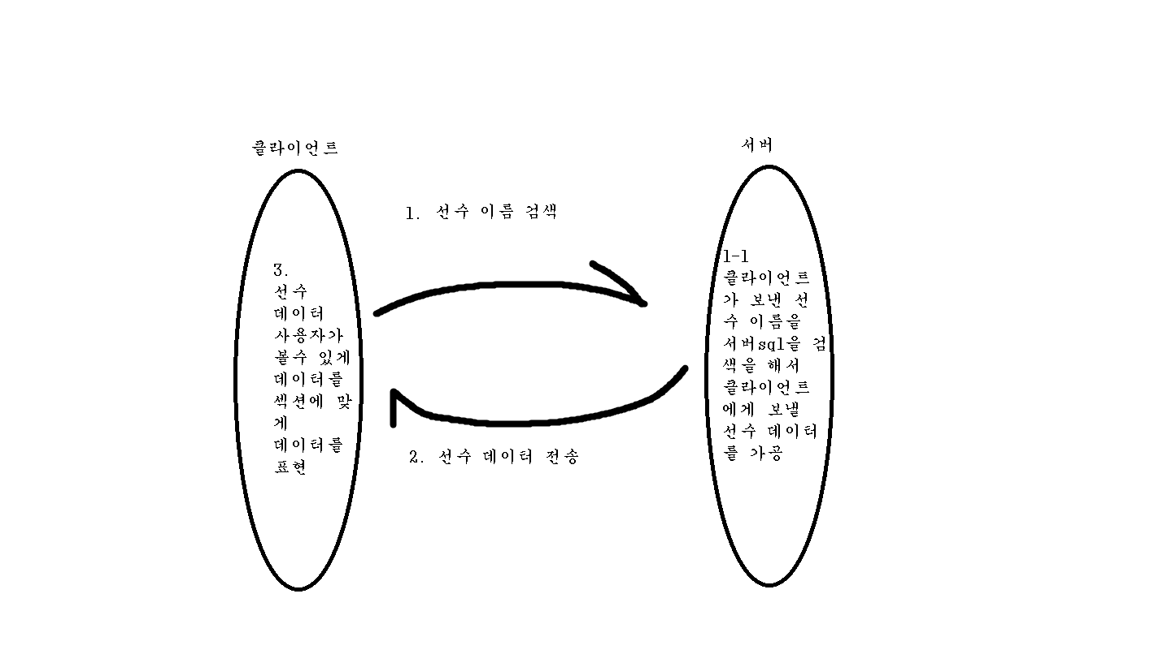
3. 기능설명

Slide 9
4. 일정표
4월 첫째 주
프로젝트 계획서 완성
리엑트를 이용하여 선수 검색 홈페이지를 완성
4월 둘째 주
리엑트를 이용하여 선수 기록 확인 페이지를 완성
선수 기록 확인 페이지에서 서버에게 요청하는 코드 작성
4월 셋째 주
선수 기록 확인 페이지 수정 기능 추가
선수 기록 확인 페이지 export 기능 추가
4월 넷째 주
데이터 베이스 설계
5월 첫째 주
데이터 베이스 구축
5월 둘째 주(~셋째 주)
서비스 시작 및 오류 검토
5월 넷째 주
서비스 사후 검토

